Slide 1


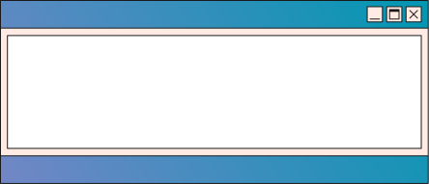





THYNK UNLIMITED
記帳管理系統
G04
41143214宋協燦
41143228高浩城
41143230張承翰
41143232郭建杰
PAGE 1

Slide 2


THYNK UNLIMITED
應用情境
每月薪水規劃 使用者每月領薪水後，將薪資輸入系統 設定儲蓄目標與每月各類支出上限（例如：飲食 $6000，交通 $2000）。
支出統計與趨勢分析 自動生成月報表或週報表，顯示： 每類支出金額 哪一天花最多錢 哪些分類超出預算。
日常消費紀錄 每花一筆錢，快速打開系統記錄 可以透過標籤或分類（如：飲食、交通、娛樂）整理資料。
PAGE 2

Slide 3
THYNK UNLIMITED
使用案例
小宋，27 歲行政助理，想要規劃薪水，目前每月薪資 $35,000，設定飲食 $6000、交通 $2500 等預算，並目標每月存 $8000。系統會提醒他哪些項目快要超支。
張三，30 歲軟體工程師，想要方便查看目前支出統計與趨勢，所以使用本系統的自動生成圖表顯示支出比例，幫助他發現外送支出過高並調整下月預算。
小郭，23 歲社會新鮮人，想要存到某固定金額，所以使用本系統設定三個月內存 $15,000 的旅費，系統每週追蹤儲蓄進度，未達標時發出提醒並給予鼓勵。
老高，21 歲大學生，想要紀錄日常消費，每次花費後透過分類（如飲食、交通）快速記帳，使用「#朋友聚餐」等標籤補充內容。
PAGE 3

Slide 4

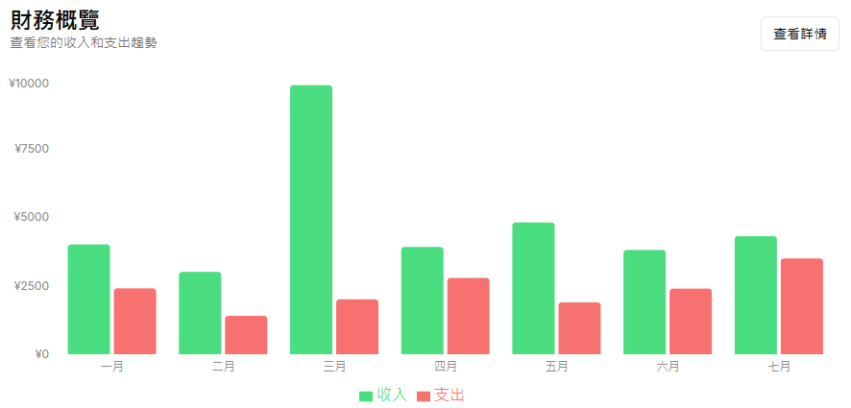
THYNK UNLIMITED
系統需求說明
功能需求
可記錄食衣住行分類的花費
顯示總資產
顯示收入
顯示支出
用圖表顯示收入支出狀況
PAGE 4

Slide 5

THYNK UNLIMITED
系統需求說明
資料表設計
users 使用者資料表
欄位名稱
資料型別
限制條件
說明
user_id
SERIAL
PRIMARY KEY
使用者 ID
user_account
VARCHAR(255)
UNIQUE,NOT NULL
使用者帳號
user_password
VARCHAR(24)
NOT NULL
使用者密碼
name
VARCHAR(50)
NOT NULL
姓名
income
INTEGER
CHECK (income >= 0)
月收入
created_at
TIMESTAMP
DEFAULT CURRENT_TIMESTAMP
建立時間
PAGE 5

Slide 6

THYNK UNLIMITED
系統需求說明
資料表設計
categories 支出分類表
欄位名稱
資料型別
限制條件
說明
category_id
SERIAL
PRIMARY KEY
分類 ID
user_id
INTEGER
FOREIGN KEY → users(user_id)
使用者 ID
name
VARCHAR(50)
NOT NULL, UNIQUE(user_id, name)
分類名稱
PAGE 6

Slide 7
THYNK UNLIMITED
系統需求說明
資料表設計
expenses 支出紀錄表
欄位名稱
資料型別
限制條件
說明
expense_id
SERIAL
PRIMARY KEY
支出 ID
user_id
INTEGER
FOREIGN KEY → users(user_id)
使用者 ID
category_id
INTEGER
分類 ID
FOREIGN KEY → categories(category_id)
amount
NUMERIC
NOT NULL, CHECK (amount > 0)
支出金額
description
VARCHAR(255)
支出說明
expense_date
DATE
NOT NULL
花費日期
created_at
TIMESTAMP
DEFAULT CURRENT_TIMESTAMP
建立時間
PAGE 7

Slide 8

THYNK UNLIMITED
系統需求說明
資料表設計
budgets每月預算表
欄位名稱
資料型別
限制條件
說明
budget_id
SERIAL
PRIMARY KEY
預算 ID
user_id
INTEGER
FOREIGN KEY → users(user_id)
使用者 ID
category_id
INTEGER
分類 ID
FOREIGN KEY → categories(category_id)
year
INTEGER
NOT NULL
年份
month
INTEGER
NOT NULL, CHECK (month BETWEEN 1 AND 12)
月份
budget_limit
INTEGER
NOT NULL, CHECK (budget_limit >= 0)
分類預算金額
PAGE 8

Slide 9

THYNK UNLIMITED
系統需求說明
saving_goals 儲蓄目標表
欄位名稱
資料型別
限制條件
說明
goal_id
SERIAL
PRIMARY KEY
目標 ID
user_id
INTEGER
FOREIGN KEY → users(user_id)
使用者 ID
name
VARCHAR(50)
NOT NULL
儲蓄目標名稱
target_amount
INTEGER
NOT NULL, CHECK(target_amount > 0)
目標金額
current_amount
INTEGER
DEFAULT 0, CHECK (current_amount >= 0)
目前已儲蓄金額
start_date
DATE
NOT NULL
儲蓄開始日期
end_date
DATE
NOT NULL
儲蓄結束日期
created_at
TIMESTAMP
DEFAULT CURRENT_TIMESTAMP
建立時間
PAGE 9

Slide 10
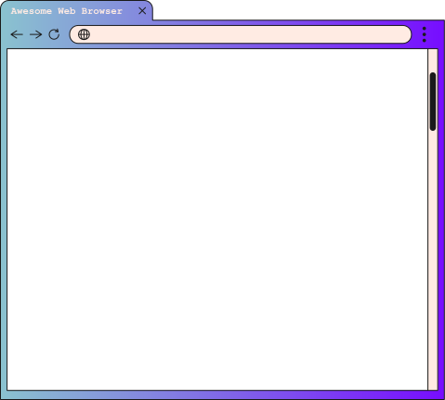
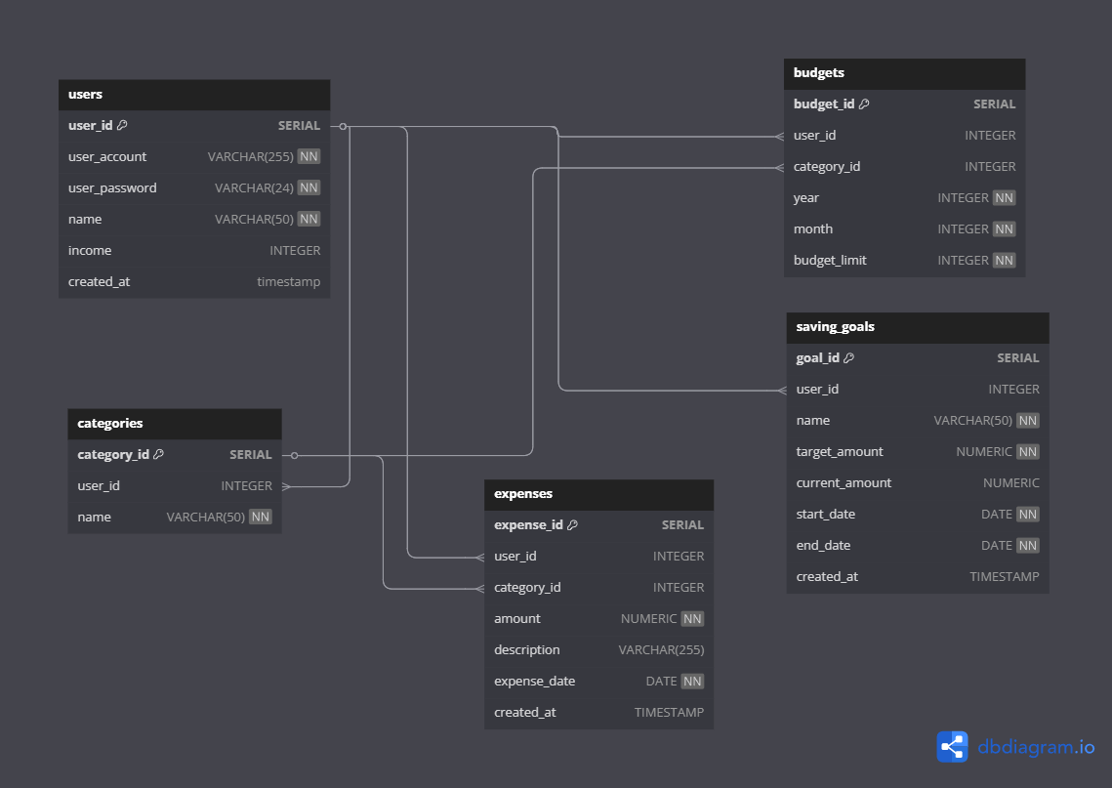
PAGE 10

Slide 11
THYNK UNLIMITED
THANK YOU!
PAGE 11

